Slide 1

第七章 运行时环境

Slide 2

学习内容
源语言语义
存储组织
存储分配策略
对非局部名字的访问
参数传递
符号表
动态内存分配

Slide 3

7.1 源语言相关问题
7.1.1 过程（函数），procedure——静态 活动，activation——动态
过程定义，procedure definition
过程名，procedure name
过程体，procedure body
函数，function
调用，call
形式参数，formal parameters
实际参数，actual parameters

Slide 4

Pascal源码示例
program sort(input, output);
var a : array [0..10] of integer;
procedure readarray;
var i : integer;
begin
for i := 1 to 9 do read(a[i]);
end;
function partition(y, z : integer) : integer;
var i, j, x, v : integer;
begin …
end;
过程名
过程定义
过程体
函数定义
形式参数

Slide 5

Pascal源码示例（续）
procedure quicksort(m, n : integer);
var i : integer;
begin
if (n > m) then begin
i := partition(m, n);
quicksort(m, i - 1);
quicksort(i + 1, n)
end
end;
调用
实际参数

Slide 6

Pascal源码示例（续）
begin
a[0] := -9999; a[10] := 9999;
readarray;
quicksort(1, 9);
end.

Slide 7
7.1.2 活动树（activation tree）
控制流
顺序性：程序的执行→一组操作步骤序列，在每个步骤，控制流开始于程序的特定位置
过程的执行：起始于过程体开始，最终控制权返回到过程调用点之后→活动树表示
活动：一次执行（execution）
过程P的生存期，lifetime：
过程体执行的第一步操作到最后一步操作的操作序列，包括P调用其他过程的时间

Slide 8

过程的活动
p调用q，控制最终会返回p——每次控制流从p转移到q，总会返回到p
过程的生命期或者不重叠、或者嵌套——b在a退出之前进入，则必在a之前退出
利用输出语句演示嵌套
execution begin… …
enter readarray leave quicksort(1, 3)
leave readarray enter quicksort(5, 9)
enter quicksort(1, 9) …
enter partition(1, 9) leave quicksort(5, 9)
leave partition(1, 9) leave quicksort(1, 9)
enter quicksort(1, 3) execution terminated.

Slide 9

递归
过程p的某个活动尚未结束，可以开始它的一个新的活动
间接递归
活动树
结点——过程的活动
根结点——主程序的活动
a是b的父结点←→控制流从a到b
a在b的左边←→a的生存期在b之前

Slide 10
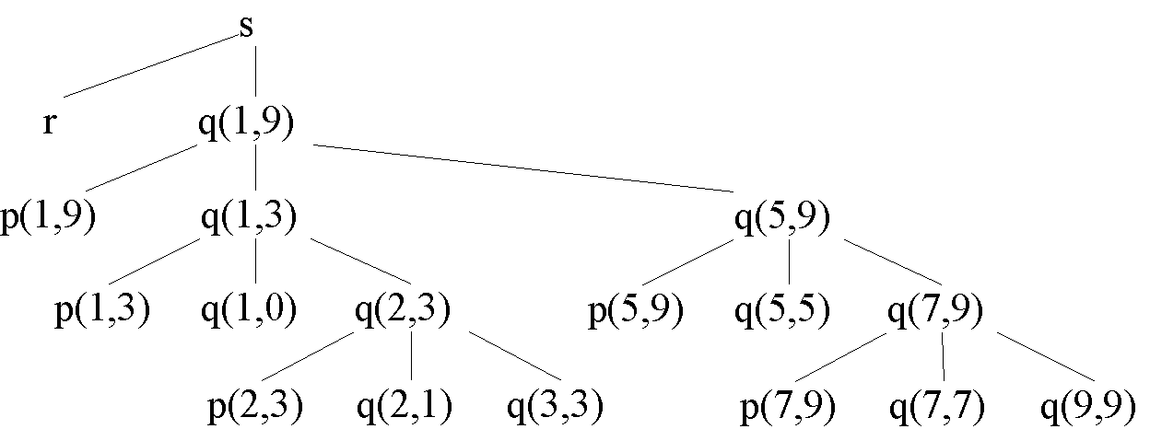
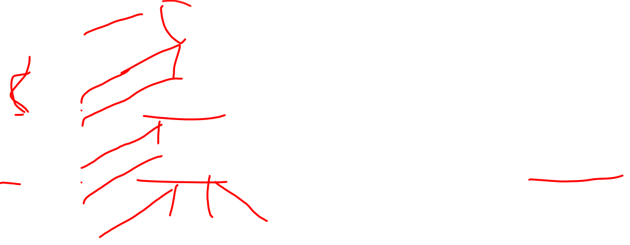
例7.1

Slide 11
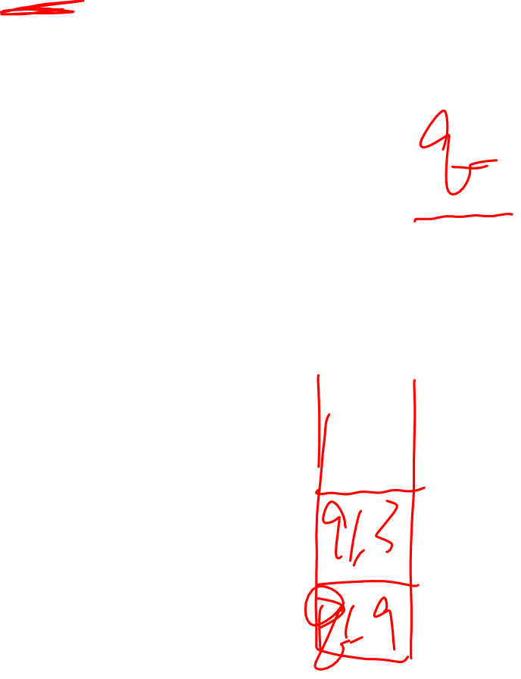
7.1.3 控制栈（control stack）
活动树深度优先遍历→控制流变化
控制栈
当活动开始，对应结点入栈
结束后，将其弹出
当前栈内容——到根结点的路径

Slide 12
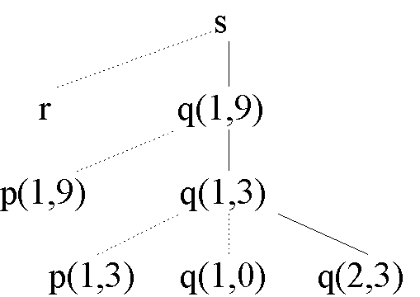
例7.2

Slide 13
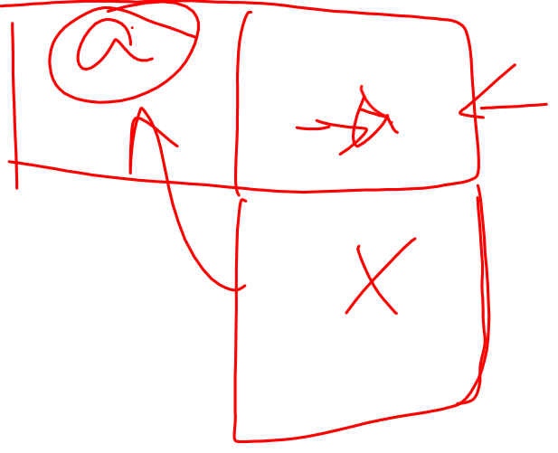
7.1.4 作用域
声明（declaration）：规定名字的含义
显式声明、隐式声明（Fortran）
同一名字在程序不同位置的不同声明
作用域（scope）：声明起作用的范围
局部的（local）、非局部的（nonlocal）
作用域规则
确定声明起作用的范围
名字对应哪个声明
利用符号表

Slide 14
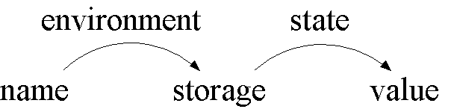
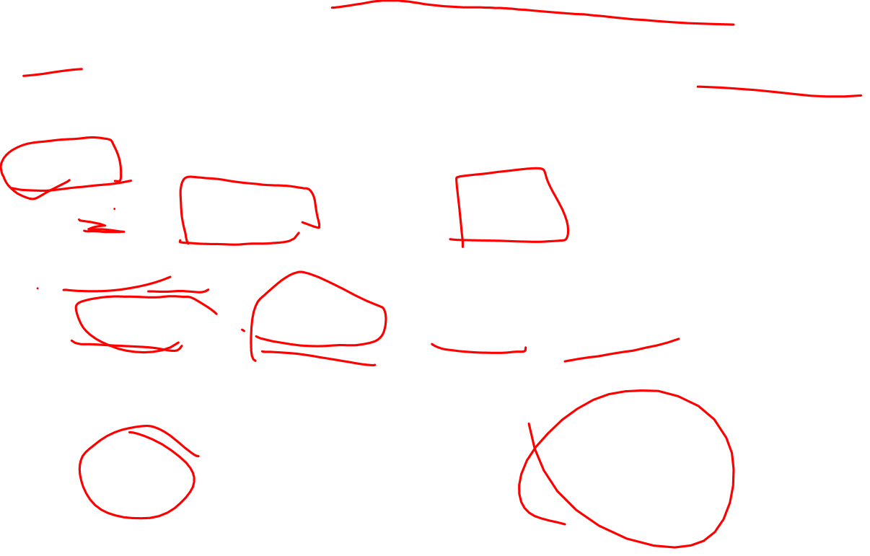
7.1.5 名字的绑定（binding）
名字只声明一次，运行时也可能指向不同数据对象
环境（environment）：函数
名字→存储位置，名字→l-value
状态（state）：函数
存储位置→存储数据，l-value→r-value

Slide 15
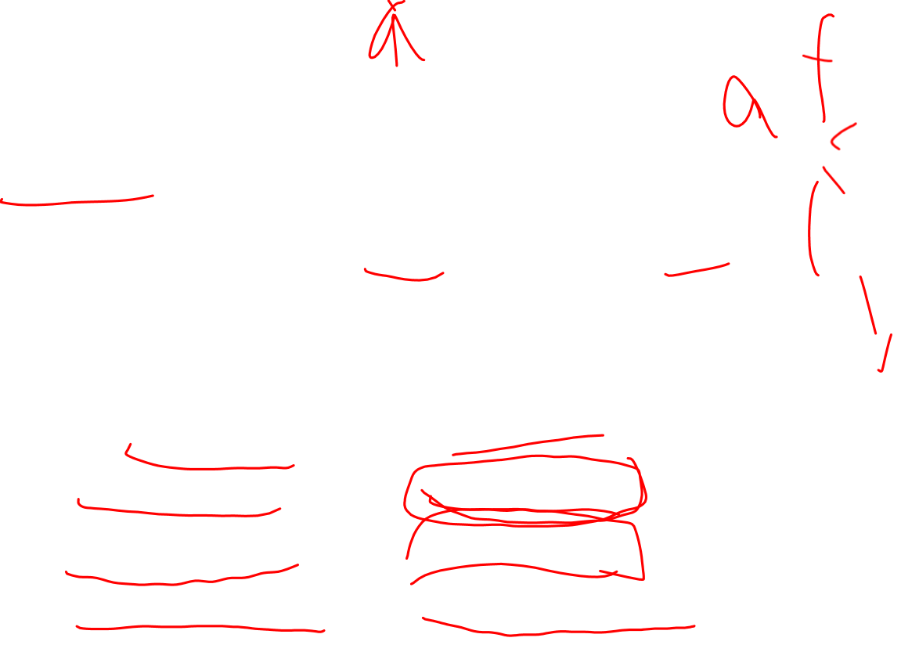
环境和状态
赋值语句改变状态，但不改变环境
对某个环境，若名字x对应存储位置s→ x绑定到s，s是x的一个绑定
绑定——声明的动态概念
Pascal过程的局部名字，不同活动→不同存储位置
静态概念
动态概念
过程的定义 过程的活动
名字的声明 名字的绑定
声明的作用域 绑定的生存期

Slide 16
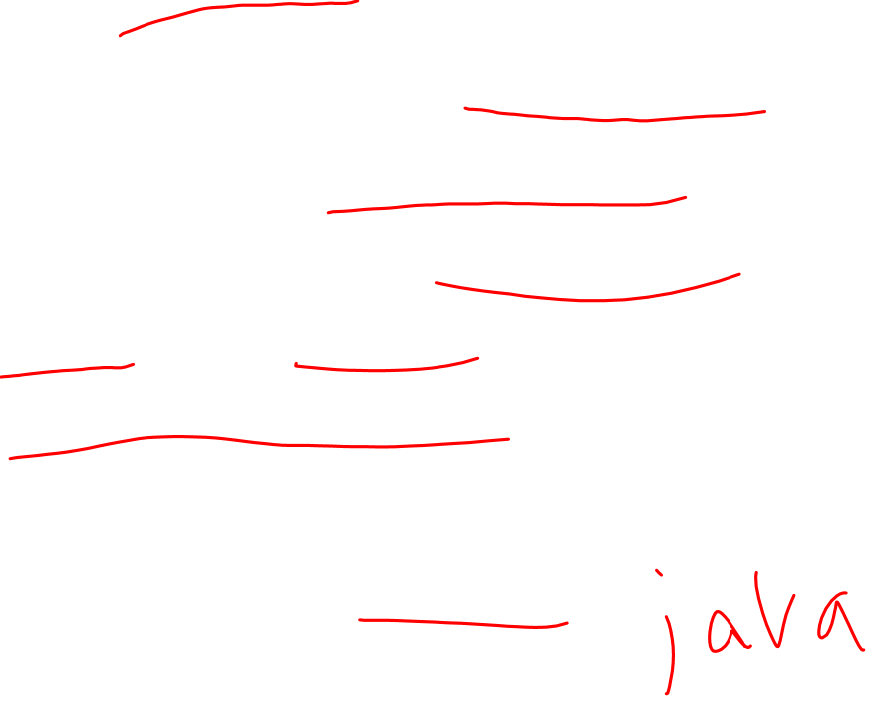
7.1.6 影响存储组织的几个问题
过程可否递归？
过程活动结束时，局部名字值如何处理
过程可否访问非局部名字？
过程被调用时，参数如何传递
过程可否作为参数
过程可否作为返回类型
程序可否动态控制存储分配
存储是否必须显式释放？

Slide 17
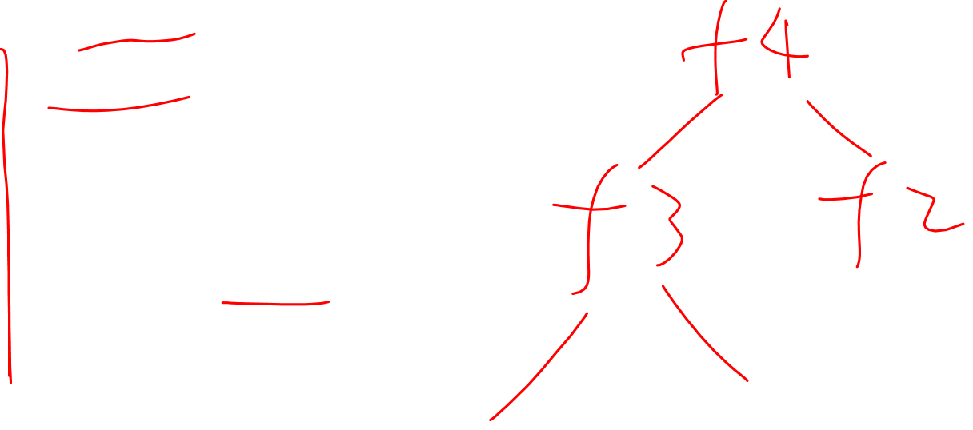
预习作业
对下面计算斐波那契数列的函数，画出fib(4)的活动树
int fib(int i)
{
if (i <= 0) return 0;
if (i <= 1) return 1;
return fib(i-1)+fib(i-2);
}

